Slide 1
高まる中台軍事衝突の 可能性
情報パック6月号

Slide 2
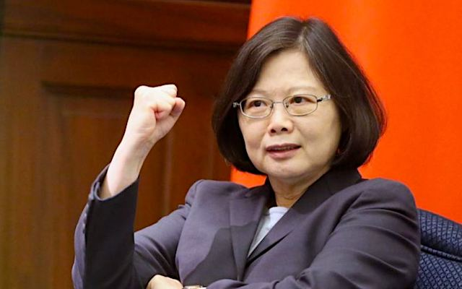
蔡英文政権、発足から2年（5月20日）
「1992年合意」
＝「一つの中国」原則
蔡政権は認めない
現状維持を基本に、「新しいモデル」を追求する
中国は、独立志向として警戒している
米国の立場
中国が「一つの中国」原則を主張しているとは認識しているが承認はしていない。

Slide 3
習近平政権 台湾に外交、軍事などで圧力をかけている
＜台湾との断交＞
2016年12月に西アフリカのサントメ・プリンシペ
17年6月には中米パナマ
今年5月1日にドミニカ共和国
5月24日は西アフリカのブルキナファソ
今後、バチカン、パラグアイの可能性・・・
＜国際会議参加妨害＞
09年から世界保健機構（ＷＨＯ）にオブザーバー参加してきたが、中国の圧力で昨年の総会に招待されなかった。
13年に「特別ゲスト」として参加した国際民間航空機関（ＩＣＡＯ）総会にも、昨年9月には参加できず。
今年も台湾は、5月22日からのＷＨＯの総会に参加できていない。

Slide 4
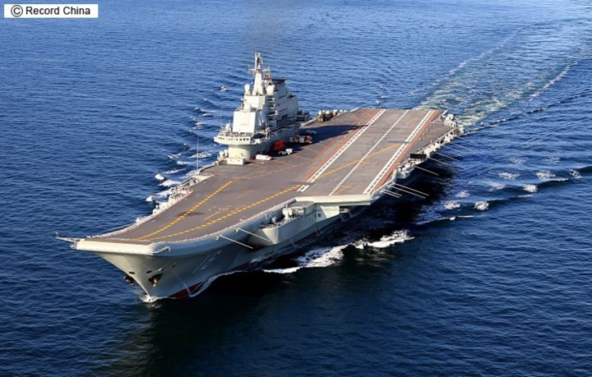

Slide 5
＜軍事的圧力＞
16年末、中国の空母「遼寧」が台湾の周囲を一周
昨年7月、同空母は台湾環境を南下して南シナ海へ
今年3月、「遼寧」が台湾海峡を南下して南シナ海へ
4月12日に48隻の艦艇や76機の航空機、約1万人の将兵が参加して「中国史上最大規模」の観艦式おこなわれ、習主席が参加
４月18日、人民解放軍が台湾海峡で昼夜15時間にわたり実弾射撃訓練、爆撃機などが台湾を一周する飛行訓練を実施。
4月26日、戦闘機、早期警戒機、偵察機、そして新鋭のＨ－６Ｋ爆撃機などが台湾周辺を周回訓練。

Slide 6
米中、覇権争いの激化
アジア安全保障会議（主催：英国際戦略研究所）6月1日
6月2日、マティス米国防長官が演説
「習近平国家主席は2015年に、『軍事基地化はしない』とホワイトハウスで言ったのに、1か月前にもそれが起きた」と厳しく指摘した。
中国は5月、南シナ海（パラセル諸島・ウッディ島）で、戦略爆撃機などが離着訓練をしたと発表しており、軍用機による初の訓練。
米軍として「積極的に競合していく」と述べ、中国に対する強硬姿勢をあらわにした

Slide 7
日本の「存立危機事態」
朝鮮半島有事
台湾有事

